Slide 1
爬蟲練習補充
2023/03/06

Slide 2
練習1 – 行事曆
爬取休市日期，並存入行事曆資料表中。
需要行事曆須包含今年所有日期以及上次匯入的csv內容，所以會有2021~2023的資料。
行事曆須包含：
日期(date)
開市日(day_of_stock) → 遇到假日或是特殊假日，填入-1即可
休市理由(other)
範例程式碼

Slide 3
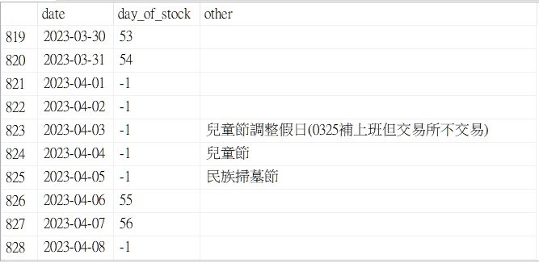
DEMO

Slide 4
練習2 – 股票資訊
爬取上市、上櫃股票資訊，並存入股票資訊資料表中。
只須爬取”股票“的部分。
股票資訊須包含：
股票代號(stock_code)
股票名稱(name)
市場別(type)
產業別(category)
台灣50前10(isTaiwan50) →為台灣50前10標記1，否則標記0
範例程式碼

Slide 5
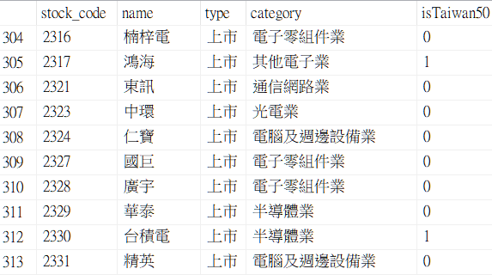
DEMO

Slide 6
練習3 – 股價資訊(即時)
爬取即時股價資訊，並搭配定期執行程式存入股價資訊資料表中。
即時股價網站：
https://mis.twse.com.tw/stock/api/getStockInfo.jsp?ex_ch={type}_{stock_code}.tw&json=1&delay=0
type: 上市(tse)、上櫃(otc) stock_code: 股票代號
爬取上市或上櫃任意兩間公司，定時間隔、方式不限，每間公司3筆資料即可。
可以建立不同的資料表(格式如下頁)，來區分歷史、即時股價。
範例程式碼

Slide 7
練習3 – 股價資訊(即時) (cont.)
股價資訊須包含(箭頭後代表json裡對應的值)：
股票代號(stock_code) → c
日期(date) → d
時間(time) → t
成交股數(tv) →
上市股票用累積成交量(v)（張）* 1000，代表股數，但零股不被計算
上櫃股票則是配合歷史資料API，使用張數紀錄
成交金額(t) → 可先空白或存入0

Slide 8
練習3 – 股價資訊(即時) (cont.)
股價資訊須包含(接續)：
開盤價(o) → o
最高價(h) → h
最低價(l) → l
收盤價(c) → 這邊先存入當盤成交價(z)
漲跌價差(d) → 當盤成交量(z) – 昨日收盤價(y)
成交筆數(v) → 可先空白或存入0
若遇到有值為 ‘-’ 時，可以先空白或存入0

